Slide 1
Разработка Telegram-ботов на языке Ruby
@AfishaMir_bot
Notes:
Всем привет, сегодня я хотел бы рассказать о своем опыте разработки телеграм-бота для нашего проекта "Афиша мир".

Slide 2
О себе:
Антон Прохоров
Ruby – программист
Rambler/
http://mir.afisha.ru
Notes:
Меня зовут Антон Прохоров, я ruby-программист в компании "Рамблер". Я работаю на проекте "Афиша мир".
Недавно мне досталась довольно интересная задача - разработать Telegram бота для "Афиши мир".

Slide 3
Бизнес-требования:
Уведомление пользователей о выходе нового контента на сайте
Быстрый доступ к существующему контенту на сайте
user1
user2
user3
user4
user
Notes:
У заказчика было 2 основных требования:
Уведомление пользователя о выходе нового контента на сайте
Быстрый доступ к существующему контенту на сайте.

Slide 4
Wrappers for Telegram's Bot API
Notes:
Анализируя доступные инструменты для решения этой задачи, я нашел довольно много разнообразных библиотек и фреймворков на различных языках. Всех их можно классифицировать на 2 основных вида: 1) Использование библиотек врапперов вокруг api

Slide 5
ChatBot frameworks
Notes:
ChatBot frameworks – это униыерсальные фреймворки не привязанные к конкретному месенджеру
Плюсы от использования фреймворков, думаю, всем очевидны - строгая архитектура и удобные инструменты для шаблонных операций (функциональности). Поэтому я остановился на них.

Slide 6
Notes:
Поискав наиболее популярные ChatBot фрейморки я наше следующие варианты:
Hubot (CoffeeScript)
Lita (Ruby)
Err (Python)

Slide 7
=>
Notes:
Т.к. мне нравится язык руби, естественно мой выбор пришелся на Lita
Немного расскажу о особенностях Lita.

Slide 8
Роутинг входящих сообщений:
route(/^echo\s+(.+)/, :echo)
def echo(request)
request.reply(request.matches)
end
Notes:
Имеет следующие основные возможности:
* роутинг ( на основе регулярных выражений)

Slide 9
http-роутинг:
http.get "/greet_browser", :greet
def greet(request, response)
response.body << "Hello, #{request.user_agent}!"
end
Notes:
* http роутинг (поднимается сервер на thin и приложение имеет возможность принемать данные по http)

Slide 10
Очередь сообщений в Redis
Notes:
очередь сообщений в Redis, все сообщения переданные пользователем в чате сначала попадают в редис, откуда лита их забирает и обрабатывает по очереди

Slide 11
Internationalization (i18n)
Notes:
* i18n Интернационализация
Мы можем разрабатывать мультиязычные проекты

Slide 12
Generators:
lita adapter NAME # Generates a new Lita adapter
lita extension NAME # Generates a new Lita extension
lita handler NAME # Generates a new Lita handler
lita new NAME # Generates a new Lita project (default name: lita)
Notes:
* генераторы для создания плагинов (новых handler`ов и adapter`ов)

Slide 13
Logger:
Lita.logger.info("logging info")
Notes:
* logger

Slide 14
Templates:
render_template("example")
Notes:
Ну и erb() шаблоны для динамического генерирования ответов

Slide 15
Рассылка уведомлений
user1
user2
user3
user4
Notes:
Приступая к реализации бота я решил начать с самой просто части
Разработка этой функцианальной части, как мне показалось на первый взгляд довольно просто решается стандартными средствами Lita. Создаем http роутинг и шлем данные на него с сайта, после чего рассылаем эти данные всем подписанным на нас пользователям.

Slide 16
список пользователей
хранение данных
proxy server
Notes:
Но столкнулся с 2 основными проблемами:
* У telegram-api (bot`s) нет возможности запросить список пользователей, которые добавили бота
* У Lita нет стандарных решений для хранения данных пользователей (id)

Slide 17
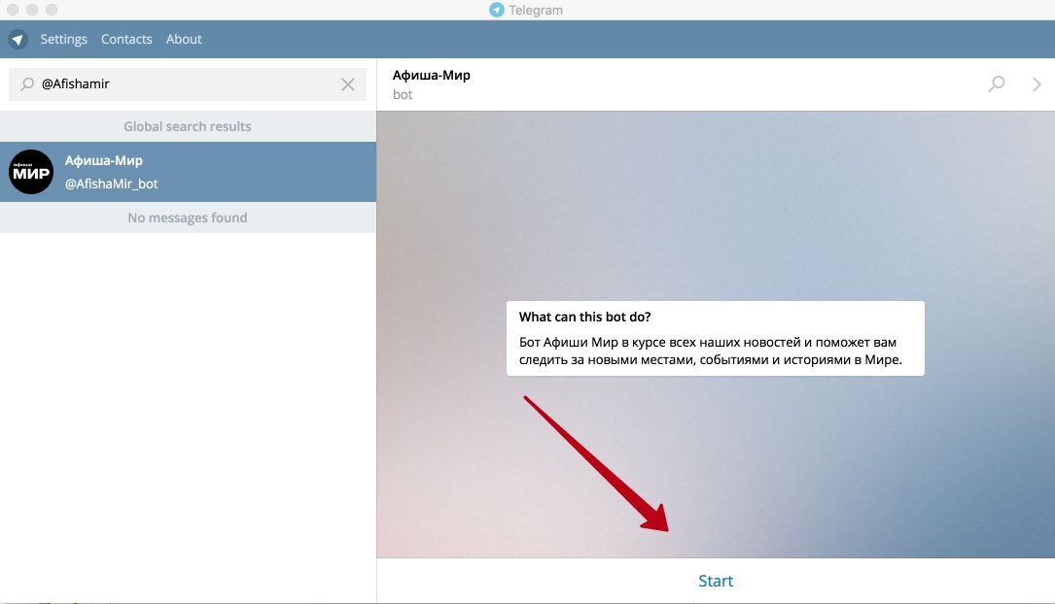
Notes:
Решения первой проблемы подсказала особенность telegram-bot. При добавлении бота пользователь вынужден отсылать(неосознано) команду /start нашему боту. Мы создаем роутинг для команд и обрабатываем /start, при получении которой мы считываем данные пользователя и сохраняем их. Заодно добавляем обработку команды /off чтобы пользователь мог отписаться от обновлений.
Для решения второй проблемы я использовал ActiveRecord, т.к. он является самым распространенным и довольно просто интегрируется, необходимо лишь взвети необходимые ему переменные (env окружение, директорию с миграциями и.т.д).
Также, чтобы не рассылать сообщения пользователем в цикле и не занимать приложение приложения в проект был добавлен Sidekiq(background processing). Для чего

Slide 18
Пропатченные gem`ы:
telegram-bot-ruby
lita-telegram
wit-ruby
Notes:
Все проблемы были связаны, в основном, использованием proxy в рамблере на продакшн и непредусмотренной возможностью указывать proxy разработчиками библиотек, в связи с чем при решении этой задачи я был вынужден переписать несколько gem`ов (заменил http клиентские библиотеки на faraday который использует proxy если обнаружит env переменную)
telegram-bot-ruby (добавили использование faraday через 2 недели после патчинга)
lita-telegram
wit-ruby

Slide 19
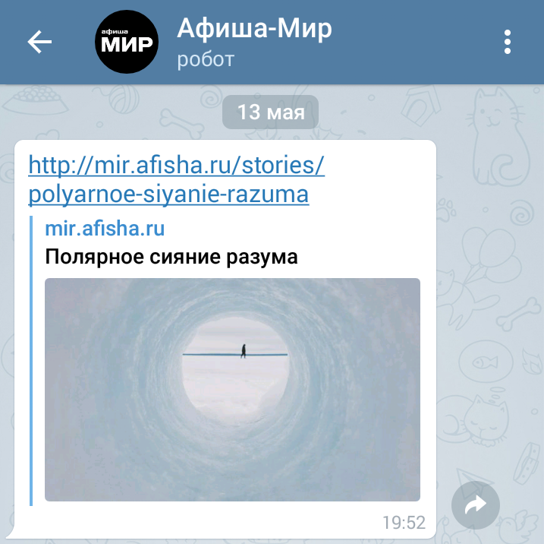
Пример уведомления

Slide 20
Быстрый доступ к существующему контенту на сайте
user

Slide 21
Варианты:
Telegram-клавиатура
Обработка поисковых запросов пользователя
Notes:
Если рассматривать этот вопрос в контексте Telegram, то возможно несколько вариантов:
Навигация по контенту сайта с помощью Telegram-клавиатуры
Обработка пользовательских запросов. (эмуляция диалога бота с пользователем)
Мы решили пойти по пути обработки пользовательских запросов т.к. Использование Telegram-клавиатуры имеет следующие минусы:

Slide 22
Notes:
Необходимо програмно описывать большую древовидную структуру и менять ее с добавлением | удалением новых моделей данных на сайте. Например чтобы добраться до вариантов кафе в городе Сочи пользователь вынужден бы был проделать следующий путь Город - Сочи -> Подборка - Кафе и рестораны и тут бы он увидел список кафе описание которых есть на сайте (а если их 30??)
Необходимо держать пользовательскую сессию в памяти, чтобы ориентироваться на каком пункте меню остановился пользователь

Slide 23
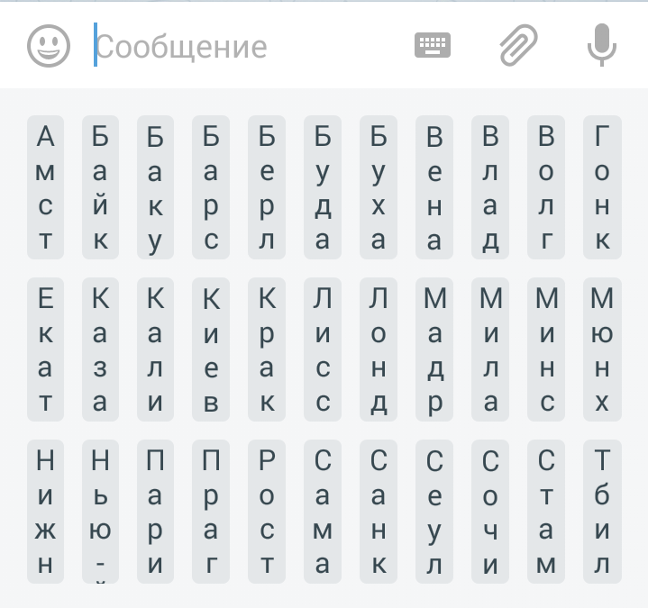
Notes:
Можно было бы разбить на континеты, но этого хотелось бы избежать, но это должны были бы сделать редакторы их не очень хотелось этим напрягать

Slide 24
Виды пользовательских запросов:
Прямой запрос
NLP (Natural Language Proccessing)
Notes:
Анализируя возможные варианты пользовательских запросов к нашему виду я пришел к выводу что мы должны обрабатывать 2 основных вида:
прямой запрос(например - "сахара" или "формула 1" или "Магазин «Лакомка»").
NLP (Natural Language Proccessing) (например "где отдохнуть в минске").
Если с первым видом запроса все более менее все понятно ( пользователь скорее знает или подразумевает о существовании данного контента или его интересует конкретная вещь.), мы просто должны передать этот запрос сайту, на стороне которого полнотекстовый поиск должен выдать нам результат, то со вторым видом возникают определенные сложности.

Slide 25
Пример запроса:
Бары Санкт-Петербурга
Где выпить в Питере?
Питерские бары
Лучшие бары Питера
Город: Санкт-Петербург
Объект поиска: Бар
Notes:
Вот такого плана:
Вот пример пользовательских запросов на который мы должны выдать один ответ

Slide 26
Natural Language for Developers
Notes:
При анализе возможных вариантов решения мы рассматривалли многогие сервисы и библиотеки для обработки и структурирования естественного человеческого языка. Многие не поддерживают русский язык, нам наиболее подошел Wit.ai
Wit - это открытая платформа для распознавания естественного человеческого языка. Умеет обрабатывать как аудио так и текст и на основе ранее полученных запросов и предположений и возвращает структурированные данные JSON.

Slide 27
Notes:
Процесс обучения происходит следующим способом. Wit логирует все входящие запросы.

Slide 28
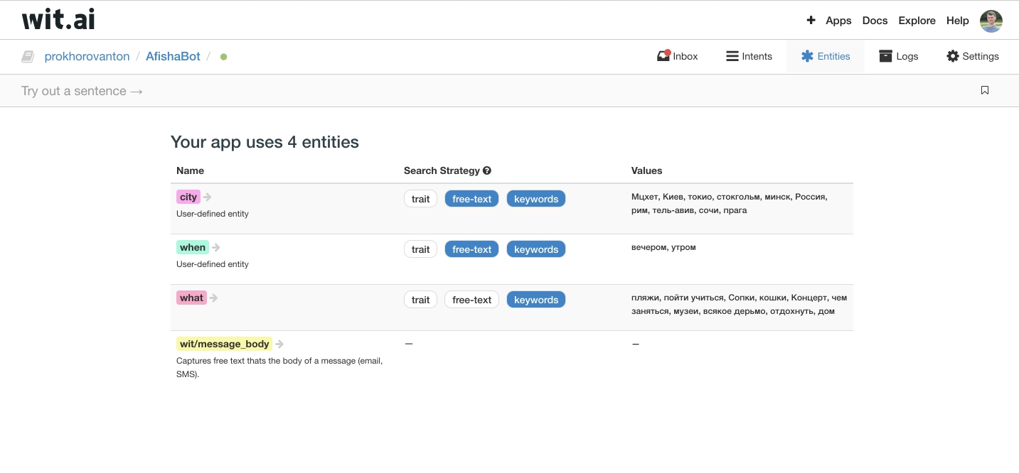
Notes:
Мы определяем параметры которые мы хотим выбирать из запросов пользователя, например у нас тут определено
Администратор бота должен указать интересующие нас данные в поисковом запросе,

Slide 29
Этот запрос обработал я
Notes:
например в запросе "какие памятники есть в питере" мы можем сделать предположение что пользователь хочет найти информацию о памятниках в городе Санкт-Петербург. Указываем в веб интерфейсе wit эту информацию. После этого wit будет пытаться обрабатывать подобные запросы подобным образом, возвращая при этом коэффициент уверенности(от 0 до 1).
Рассказать о количестве запросов как обрабатывались о историии обучении рамблера rambler

Slide 30
Предположение Wit
Notes:
Допустим пройдя обучение на запрос с питером, на запрос "какие памятники есть в Самаре" wit справедливо предположит что мы ищем памятники в городе самарЕ

Slide 31
Соответствия:
Notes:
Также очень приятной особенность - возможность указывать соответствия для объектов запроса.
Например для распознавания города "санкт-петербург" мы можем указать - питер, спб итд

Slide 32
Notes:
тот сервис позволяет решить нашу вторую проблему с обработкой естественного языка, т.е. вычленить данные из пользовательского запроса по которым мы уже можем осуществлять полнотекстовый поиск. Например отсылая wit`у пользовательский запрос он нам возвращает JSON вида
На стороне нашего бота мы парсим этот JSON и передаем запрос сайту, на стороне которого полнотекстовый поиск ищет бар с отбором по городу "Санкт-Петербург". Также важно ориентироваться на confidence, указывающий коэффициент уверенности, отсекая при этом предположительно неизвестные или непроработанные запросы.

Slide 33
Пример переписки с пользователем

Slide 34
Ограничения:
Notes:
Wit замечательная штука она бесплатна для любого использования но у нее есть свои ограничения, которые нас устраивают. Мы пока спокойно влазием в эти ограничения, они просят использовать здравый смысл и стараться не превышать 1 запр/сек

Slide 35
Преимущества:
Единая структура проектов
Notes:
+ Единая структура проектов , все проекты имеют единую структуру директорий, и программист знакомый с лита примерно представляет что где находится

Slide 36
Adapter
Extension
Handler
Notes:
Типовая структура проекта на Лита с сгенерированными адаптером, экстеншеном и хендлером, у них автоматом генерируется гемспек и из них можно собрать гем
Адаптер это плагин для Лита, который позволяет соединяться к конкретному чат-сервису
Хендлер – это плагин, которой добавляет новую функциональность для обработки и отправки пользовательских сообщений
Экстеншн – плагин расширяющий ядро самой лита

Slide 37
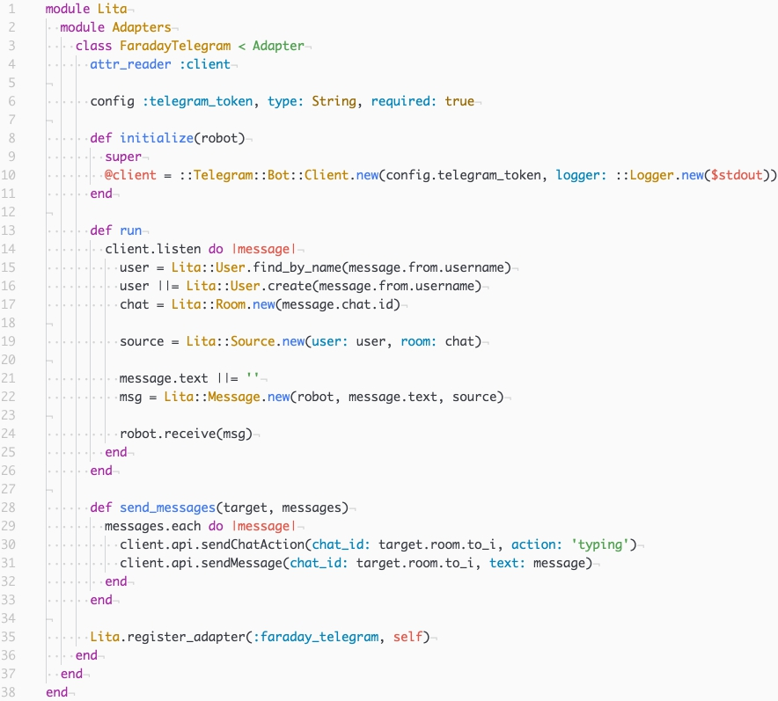
Adapter:
Notes:
Вот пример адаптера, создаем новый класс отнаследовавшись от лита адаптера
Тут представлены 2 наиболее важных метода
Run – этот метод вызывается литой при запуске, в этом методе устанавливается соединение с чатом и прослушивает входящие сообщения и создается мессадж литы и отправляем его роботу
И send_messages функция для отправки сообщения пользователю

Slide 38
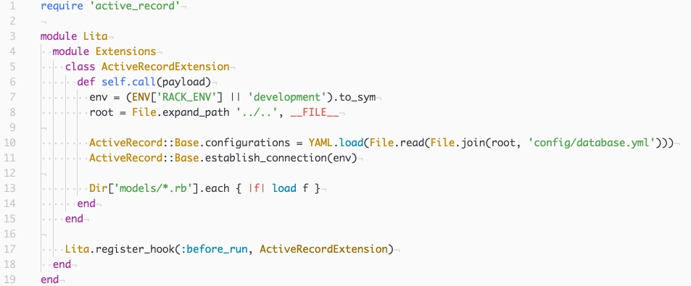
Extension :
Notes:
Пишем функциональность экстеншена в методе колл и регистрируем хук

Slide 39
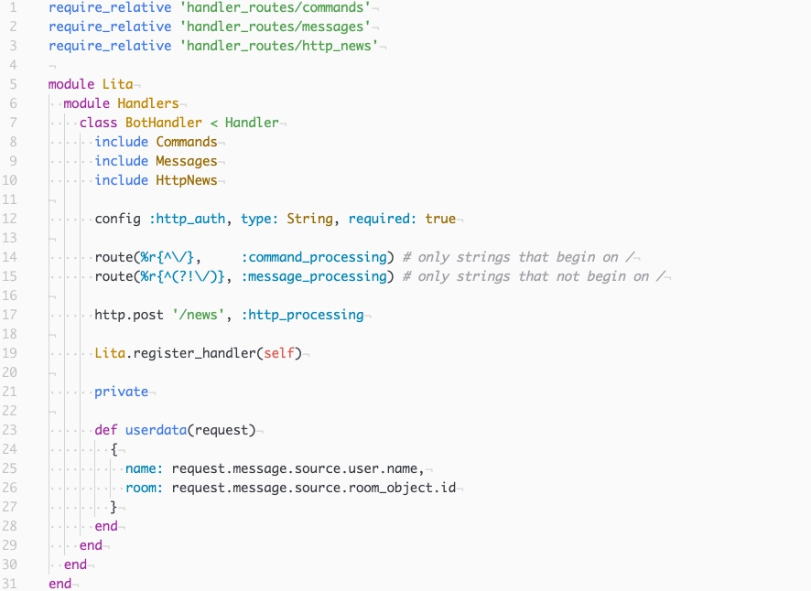
Handler:
Notes:
Определяем 2 роута на сообщения и на входящие роst запросы и регистрируем

Slide 40
Преимущества:
Единая структура проектов
Готовые инструменты для стандартных операций
Notes:
роутинг
хттп
расширение рспека для тестирования

Slide 41
Недостатки:
Универсальность
Notes:
Универсальность является как преимуществом проектов на на лита, так и их недостатком, с одной стороны мы не привязанны к конкретному мессенджеру, но с другой мы имеем на лита только общую функциональность - прием и отправку сообщений, а для вещей индивудуальных для каждого мессенджера (например телеграм клавиатура и инлайн боты телеграмм, стикеры viber и.т.д) мы должны городить свой огород

Slide 42
ChatBot framework
ChatOps
Простой обмен текстовыми сообщениями
Оповещение
Notes:
Итак рассмотрим для чего же подходят чатбот фреймворки, они очень хорошо подходят для чатопс(управление окружением через мессенджер) т.к. Обмен идет простыми командами или текстом. Простой обмен текстовыми сообщениями. Оповещение пользователей – у лита есть http роуты для реализации апи и последующим оповещением пользователей

Slide 43
ChatBot framework
Индивидуальные особенности мессенджера
Notes:
Как уже говорил мы имеем на лита только общую функциональность - прием и отправку сообщений, а для вещей индивудуальных для каждого мессенджера (например телеграм клавиатура и инлайн боты телеграмм, стикеры viber и.т.д) мы должны городить свой огород

Slide 44
The End
Вопросы?
@AfishaMir_bot

